Slide 1

Työturvallisuus rakennusalalla
Työturvallisuuden opetusmateriaali
11. Putoamissuojaus

Slide 2
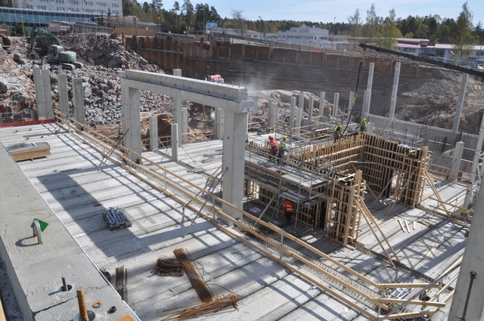
11. Putoamissuojaus
Putoamissuojauksen ratkaisuja:
Tekeminen muualla kuin korkealla
Kaiteet, aukkosuojat, kulkuesteet
Korvaavat työtavat
Henkilökohtaiset putoamissuojaimet
Käytettävä ratkaisu kuvataan yksityiskohtaisesti putoamissuojaussuunnitelmassa, työsuunnitelmassa (esim. telineasennussuunnitelma) ja/tai TTS:ssä
Kuva: Rakennusteollisuus RT
Notes:
Oppimistavoitteet:
Putoaminen matalaltakin sisältää aina vakavan seurauksen mahdollisuuden, siksi
Putoamissuojaus on suunniteltava yksityiskohtaisesti työvaiheittain ja -tehtävittäin
Putoamissuojaus suunnitellaan lähtökohtaisesti tehtäväksi teknisin ratkaisuin esim. kaitein, telinein henkilönostimin. Kaiteiden/telineiden yms. asennuksen/purun aikainen turvallisuus on myös suunniteltava
Henkilökohtaisten putoamissuojainten käyttö on riski itsessään ja edellyttää poikkeuksetta etukäteissuunnittelua sekä käyttäjien kouluttamista

Slide 3
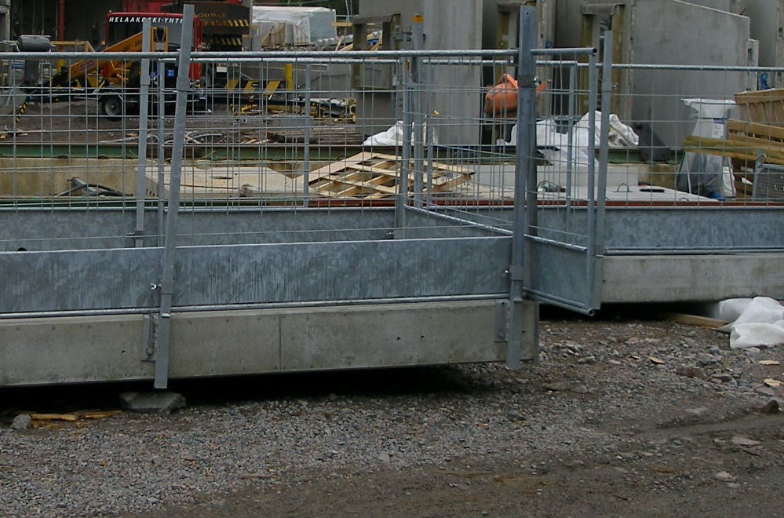
11. Putoamissuojaus
1. Tekeminen muualla kuin korkealla
Ensisijainen tapa ratkaista putoamissuojaus
  putoamissuojaus ei perustu korkealla työskentelevän osaamiseen tai muistamiseen
  putoamissuojauksen asentajan ei tarvitse työskennellä putoamisvaarallisesti
  esim. kaide/kaideholkki lisätään maassa ennen nostoa tai jo elementtitehtaalla

Slide 4
11. Putoamissuojaus
2. Kaiteet, aukkosuojat, kulkuesteet, asennetaan korkealla
Toissijainen tapa ratkaista putoamissuojaus
  putoamissuojaus ei perustu korkealla työskentelevän osaamiseen tai muistamiseen
  putoamissuojauksen asentaja tarvitsee putoamissuojaimet –
  pyrittävä siihen, että putoamissuojaimen ankkuripisteen voi tehdä muualla
  (esim. maassa tai elementtitehtaassa)
    ankkuripisteenä sisäkierreankkuri, jossa esim. silmukkaruuvi
    ankkuripisteen kestettävä vähintään 12 kN putoamisen suuntaan

Slide 5
11. Putoamissuojaus
3. Korvaavat työtavat, esim. henkilönostin
Vaikka työ tapahtuu korkealla, ei merkittävää putoamisvaaraa, mikäli:
  maapohja kantaa/laite ei kaadu
  laite mitoitettu oikein, eikä sitä ylikuormiteta
  laite on kunnossa ja tarkastettu
  laitetta käytetään käyttöohjeen mukaisesti (esim. ei kiivetä kaiteelle, laite tarkoitettu käytettäviin olosuhteisiin – esim. tuuliolot, alustan tasaisuus)
Vinopuomillisessa henkilönostimessa käytettävä valjaita
  valjaat kiinnitetty enintään 2 m köydellä (mieluiten kela) nostimen korin valjaskoukun kiinnityspisteeseen (ei koskaan käsijohteeseen!)
Kurottajaan liitetty henkilönostokori: molemmat oltava hyväksyttyjä henkilöiden nostamiseen, tarkastettu yhdessä
Henkilönostimen käyttäjällä (oman) työnantajan kirjallinen lupa

Slide 6
11. Putoamissuojaus
4. Henkilökohtaiset putoamissuojaimet
Viimeinen vaihtoehto putoamissuojaukseen
  putoamissuojaus perustuu osaamiseen, oikeisiin välineisiin ja muistamiseen
  putoamissuojainten kiinnitysankkureiden asentaminen voi olla myös putoamisvaarallista työtä
  jokainen työntekijä (myös työnjohto ym.) tarvitsee omat varusteet ja kiinnitysankkurit

Slide 7
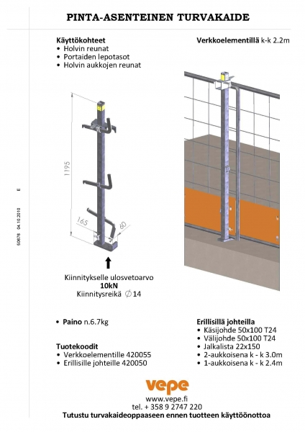
Suojaaminen putoamiselta: kaiteet (1/2)
Yhtenäiset
  epäjatkuvuuskohdissa (esim. pilarit, nurkat) rako korkeintaan 25 cm
  portaissa ja porrastasoilla koko pituudeltaan suojakaiteet
    kun nousu 0,5–1,5 m, minimi toisen puolen käsijohde
    kun nousu 1,5 m tai enemmän: suojakaide molemmin puolin
Kaiteen korkeus vähintään 1 m
  alueella tehtävä työ voi edellyttää korkeampaa kaidetta
Käsijohde, välijohde ja jalkalista (johteiden väli korkeintaan 50 cm) tai esim. verkkokaide
  jalkalistan tehtävä on suojata sekä ihmisiä että esineitä putoamasta
Suunnittelussa voi hyödyntää esim. putoamissuojarakenteita valmistavien yritysten tuotetietoja
Notes:
Vna 205/2009
27 §
Putoamisen estävät suojarakenteet ja -laitteet
Putoamisen estävien suojarakenteiden ja -laitteiden, kuten esimerkiksi suojakaiteiden, on oltava suojausvaikutukseltaan mahdollisimman yhtenäisiä.
Jos työn tekeminen edellyttää, että putoamisen estävä suojarakenne tai -laite väliaikaisesti poistetaan, on käytettävä muita korvaavia suojatoimia. Työtä ei saa tehdä ennen kuin nämä suojatoimet on toteutettu. Putoamisen estävä suojarakenne tai -laite on palautettava paikalleen heti sen jälkeen, kun kyseinen työ on päättynyt tai keskeytynyt.
28 §
Suojaaminen putoamiselta
Sellaisten työtasojen ja kulkuteiden vapailla sivuilla, joilta voidaan pudota kahta metriä korkeammalta, sekä muulloinkin, milloin on olemassa erityinen tapaturman tai hukkumisen vaara, on oltava suojakaiteet tai muut suojarakenteet. Telineiden työtasot on varustettava kaiteilla, jos putoamiskorkeus on yli 2 metriä. Tehtäessä valutöitä yli 2 metrin korkeudella siirrettävän muotin yläreunasta, valua varten on järjestettävä kaitein suojattu työtaso. Portaat ja porrastasot on vapailta sivuiltaan varustettava koko pituudeltaan suojakaiteilla. Portaat, joissa ei tarvita suojakaidetta, on tarvittaessa varustettava erillisellä käsijohteella.
Putoamisen estämiseksi tehtävissä työtasojen ja kulkuteiden suojakaiteissa on oltava käsi- ja välijohde sekä jalkalista Telineiden kaiteissa on oltava jalkalista. Kaiteen korkeuden on oltava vähintään 1 metri. Johteet on sijoitettava siten, ettei minkään johteen alapuolella oleva pystysuora vapaa tila ole 0,5 metriä suurempi. Kaiteet saa korvata vastaavan turvallisuuden antavilla muilla suojarakenteilla, kuten tarkoituksenmukaisilla levyillä ja verkoilla. Suojakaiteen ja muun putoamista estävän suojarakenteen lujuudelle asetettavista vaatimuksista säädetään tämän asetuksen liitteessä 5.
Korkealla tehtävässä työssä on käytettävä putoamisen estävällä suojauksella varustettuja työtasoja tai henkilönostolaitteita taikka suojaverkkoja tai muita rakenteisiin kiinnitettäviä putoamisen estäviä suojarakenteita. Jos tällaisten laitteiden tai rakenteiden käyttäminen ei työn luonteen vuoksi ole mahdollista, on käytettävä tarkoitukseen soveltuvaa putoamisen estävää valjastyyppistä henkilönsuojainta köysineen. Köydet on kiinnitettävä turvallisesti.
Kaikki kuilut ja muut aukot, joihin henkilöt tai tavarat saattavat pudota, on joko suojattava jalkalistallisilla kaiteilla tai suljettava kansilla. Suojakannet on merkittävä selvästi, jotta ne erottuvat ympäristöstään. Suojakansien siirtyminen paikoiltaan on estettävä.
29 §
Suojaus putoavilta esineiltä
Jos työskentelypaikoille tai kulkuteille voi pudota rakennustarvikkeita tai -jätteitä, on suojaksi järjestettävä tarkoituksenmukaisia kaiteita, aitauksia, suojakatoksia tai muita turvallisuuslaitteita.
Kulkuaukon yläpuolelle tehtävät suojakatokset on sijoitettava aukon yläreunan korkeudelle ja niiden on ulotuttava vähintään 2,5 metriä rakenteesta ulospäin sekä 0,5 metriä kulkuaukon molemmille sivuille. Suojakatoksen ulkoreunassa on tarvittaessa oltava suojalevy.
Jolleivät turvallisuuslaitteet ole paikoillaan, vaara-alueelle pääsy on estettävä luotettavalla tavalla esimerkiksi vartijaa käyttämällä.
30 §
Työskentelytasot
Rakennustyössä käytettävien työskentelytasojen on oltava työ ja työolosuhteet huomioon ottaen mahdollisimman tarkoituksenmukaiset.
Työskentelytasojen mitoituksen on vastattava työn luonnetta ja siihen kohdistuvia rasituksia sekä mahdollistettava työskentely ja liikkuminen turvallisesti.
Työtason leveyden on oltava riittävä. Työtason leveydessä on otettava huomioon myös tavaran sijainti, ominaisuudet ja kuljetus.
Työskentelytasoilla ja telineillä työskenneltäessä on toteutettava tarvittavat turvallisuustoimenpiteet siten, että sääolot eivät vaaranna työntekijöiden työturvallisuutta.

Slide 8
Suojaaminen putoamiselta: kaiteet (2/2)
Kun kaiteen tarkoituksena on ihmisen putoamisen estäminen: ylimmän johteen (käsijohde) ja kaidetolppien kestettävä 1 kN
(n. 100 kg) pistekuorma epäedullisimmassa kohdassa -> jänneväli, puun luokitus, kaidetolppien kiinnitys
  Huom! Kaide mitoitetaan kestävämmäksi kaltevalla pinnalla, jossa henkilö voi liukua tai pyöriä vauhdilla kaidetta vasten
  ajoneuvojen (kuten henkilönostinten) putoaminen estetään esim. ajoesteillä (esim. kiila tai lattiaan kiinnitetty pönkkä, jonka yli henkilönostin ei pääse)
Putoamissuojaussuunnitelmassa esitetty:
  jokaisen reunan kaidetyyppi, jänneväli, (puusta olevan johteen luokitus), tolppamalli, kiinnitystarvikkeet, mitoitus (esim. valmistajan tuotekoodein)
  suojakaiteiden asentaminen valmiiksi paikoilleen esim. elementtiin tai portaaseen jne.
Notes:
Vna 205/2009
27 §
Putoamisen estävät suojarakenteet ja -laitteet
Putoamisen estävien suojarakenteiden ja -laitteiden, kuten esimerkiksi suojakaiteiden, on oltava suojausvaikutukseltaan mahdollisimman yhtenäisiä.
Jos työn tekeminen edellyttää, että putoamisen estävä suojarakenne tai -laite väliaikaisesti poistetaan, on käytettävä muita korvaavia suojatoimia. Työtä ei saa tehdä ennen kuin nämä suojatoimet on toteutettu. Putoamisen estävä suojarakenne tai -laite on palautettava paikalleen heti sen jälkeen, kun kyseinen työ on päättynyt tai keskeytynyt.
28 §
Suojaaminen putoamiselta
Sellaisten työtasojen ja kulkuteiden vapailla sivuilla, joilta voidaan pudota kahta metriä korkeammalta, sekä muulloinkin, milloin on olemassa erityinen tapaturman tai hukkumisen vaara, on oltava suojakaiteet tai muut suojarakenteet. Telineiden työtasot on varustettava kaiteilla, jos putoamiskorkeus on yli 2 metriä. Tehtäessä valutöitä yli 2 metrin korkeudella siirrettävän muotin yläreunasta, valua varten on järjestettävä kaitein suojattu työtaso. Portaat ja porrastasot on vapailta sivuiltaan varustettava koko pituudeltaan suojakaiteilla. Portaat, joissa ei tarvita suojakaidetta, on tarvittaessa varustettava erillisellä käsijohteella.
Putoamisen estämiseksi tehtävissä työtasojen ja kulkuteiden suojakaiteissa on oltava käsi- ja välijohde sekä jalkalista Telineiden kaiteissa on oltava jalkalista. Kaiteen korkeuden on oltava vähintään 1 metri. Johteet on sijoitettava siten, ettei minkään johteen alapuolella oleva pystysuora vapaa tila ole 0,5 metriä suurempi. Kaiteet saa korvata vastaavan turvallisuuden antavilla muilla suojarakenteilla, kuten tarkoituksenmukaisilla levyillä ja verkoilla. Suojakaiteen ja muun putoamista estävän suojarakenteen lujuudelle asetettavista vaatimuksista säädetään tämän asetuksen liitteessä 5.
Korkealla tehtävässä työssä on käytettävä putoamisen estävällä suojauksella varustettuja työtasoja tai henkilönostolaitteita taikka suojaverkkoja tai muita rakenteisiin kiinnitettäviä putoamisen estäviä suojarakenteita. Jos tällaisten laitteiden tai rakenteiden käyttäminen ei työn luonteen vuoksi ole mahdollista, on käytettävä tarkoitukseen soveltuvaa putoamisen estävää valjastyyppistä henkilönsuojainta köysineen. Köydet on kiinnitettävä turvallisesti.
Kaikki kuilut ja muut aukot, joihin henkilöt tai tavarat saattavat pudota, on joko suojattava jalkalistallisilla kaiteilla tai suljettava kansilla. Suojakannet on merkittävä selvästi, jotta ne erottuvat ympäristöstään. Suojakansien siirtyminen paikoiltaan on estettävä.
29 §
Suojaus putoavilta esineiltä
Jos työskentelypaikoille tai kulkuteille voi pudota rakennustarvikkeita tai -jätteitä, on suojaksi järjestettävä tarkoituksenmukaisia kaiteita, aitauksia, suojakatoksia tai muita turvallisuuslaitteita.
Kulkuaukon yläpuolelle tehtävät suojakatokset on sijoitettava aukon yläreunan korkeudelle ja niiden on ulotuttava vähintään 2,5 metriä rakenteesta ulospäin sekä 0,5 metriä kulkuaukon molemmille sivuille. Suojakatoksen ulkoreunassa on tarvittaessa oltava suojalevy.
Jolleivät turvallisuuslaitteet ole paikoillaan, vaara-alueelle pääsy on estettävä luotettavalla tavalla esimerkiksi vartijaa käyttämällä.
30 §
Työskentelytasot
Rakennustyössä käytettävien työskentelytasojen on oltava työ ja työolosuhteet huomioon ottaen mahdollisimman tarkoituksenmukaiset.
Työskentelytasojen mitoituksen on vastattava työn luonnetta ja siihen kohdistuvia rasituksia sekä mahdollistettava työskentely ja liikkuminen turvallisesti.
Työtason leveyden on oltava riittävä. Työtason leveydessä on otettava huomioon myös tavaran sijainti, ominaisuudet ja kuljetus.
Työskentelytasoilla ja telineillä työskenneltäessä on toteutettava tarvittavat turvallisuustoimenpiteet siten, että sääolot eivät vaaranna työntekijöiden työturvallisuutta.

Slide 9
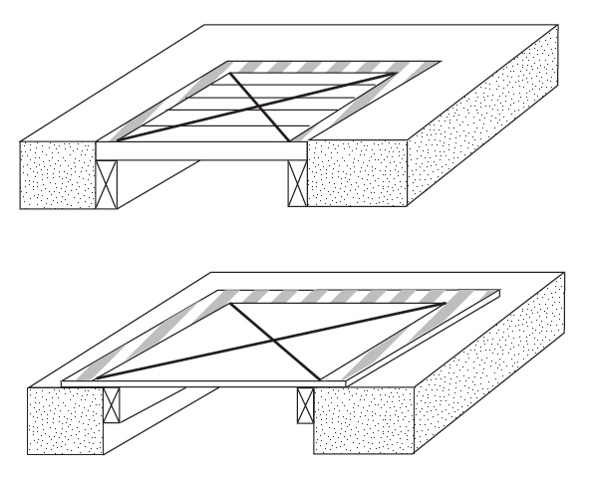
Suojaaminen putoamiselta: aukkosuojat
Ihmisen mentävät aukot suojataan aina
  jalkaterän mentävät kulkuteillä ja työalueilla
Aukot suojataan kaiteilla, kun pienempi sivu tai halkaisija on yli 1 m
Suojakannen kestettävä alueella käytettävien koneiden paino, kuitenkin vähintään 150 kg
  suojakannen paikaltaan siirtyminen estetty esim. aluspuilla tai kiinnityksellä
  suojakansi on merkitty näkyvästi (yleensä punainen rasti)
Putoamissuojaussuunnitelmassa esitetty:
  jokaisen aukkosuojan materiaalivahvuus suhteessa aukon kokoon (esim. vanerin paksuus, alus-/tukipuupuut), merkintätapa, kiinnitys
Kuva: Betoniteollisuus ry, Betonielementtien turvallinen asennus
Notes:
Vna 205/2009
27 §
Putoamisen estävät suojarakenteet ja -laitteet
Putoamisen estävien suojarakenteiden ja -laitteiden, kuten esimerkiksi suojakaiteiden, on oltava suojausvaikutukseltaan mahdollisimman yhtenäisiä.
Jos työn tekeminen edellyttää, että putoamisen estävä suojarakenne tai -laite väliaikaisesti poistetaan, on käytettävä muita korvaavia suojatoimia. Työtä ei saa tehdä ennen kuin nämä suojatoimet on toteutettu. Putoamisen estävä suojarakenne tai -laite on palautettava paikalleen heti sen jälkeen, kun kyseinen työ on päättynyt tai keskeytynyt.
28 §
Suojaaminen putoamiselta
Sellaisten työtasojen ja kulkuteiden vapailla sivuilla, joilta voidaan pudota kahta metriä korkeammalta, sekä muulloinkin, milloin on olemassa erityinen tapaturman tai hukkumisen vaara, on oltava suojakaiteet tai muut suojarakenteet. Telineiden työtasot on varustettava kaiteilla, jos putoamiskorkeus on yli 2 metriä. Tehtäessä valutöitä yli 2 metrin korkeudella siirrettävän muotin yläreunasta, valua varten on järjestettävä kaitein suojattu työtaso. Portaat ja porrastasot on vapailta sivuiltaan varustettava koko pituudeltaan suojakaiteilla. Portaat, joissa ei tarvita suojakaidetta, on tarvittaessa varustettava erillisellä käsijohteella.
Putoamisen estämiseksi tehtävissä työtasojen ja kulkuteiden suojakaiteissa on oltava käsi- ja välijohde sekä jalkalista Telineiden kaiteissa on oltava jalkalista. Kaiteen korkeuden on oltava vähintään 1 metri. Johteet on sijoitettava siten, ettei minkään johteen alapuolella oleva pystysuora vapaa tila ole 0,5 metriä suurempi. Kaiteet saa korvata vastaavan turvallisuuden antavilla muilla suojarakenteilla, kuten tarkoituksenmukaisilla levyillä ja verkoilla. Suojakaiteen ja muun putoamista estävän suojarakenteen lujuudelle asetettavista vaatimuksista säädetään tämän asetuksen liitteessä 5.
Korkealla tehtävässä työssä on käytettävä putoamisen estävällä suojauksella varustettuja työtasoja tai henkilönostolaitteita taikka suojaverkkoja tai muita rakenteisiin kiinnitettäviä putoamisen estäviä suojarakenteita. Jos tällaisten laitteiden tai rakenteiden käyttäminen ei työn luonteen vuoksi ole mahdollista, on käytettävä tarkoitukseen soveltuvaa putoamisen estävää valjastyyppistä henkilönsuojainta köysineen. Köydet on kiinnitettävä turvallisesti.
Kaikki kuilut ja muut aukot, joihin henkilöt tai tavarat saattavat pudota, on joko suojattava jalkalistallisilla kaiteilla tai suljettava kansilla. Suojakannet on merkittävä selvästi, jotta ne erottuvat ympäristöstään. Suojakansien siirtyminen paikoiltaan on estettävä.
29 §
Suojaus putoavilta esineiltä
Jos työskentelypaikoille tai kulkuteille voi pudota rakennustarvikkeita tai -jätteitä, on suojaksi järjestettävä tarkoituksenmukaisia kaiteita, aitauksia, suojakatoksia tai muita turvallisuuslaitteita.
Kulkuaukon yläpuolelle tehtävät suojakatokset on sijoitettava aukon yläreunan korkeudelle ja niiden on ulotuttava vähintään 2,5 metriä rakenteesta ulospäin sekä 0,5 metriä kulkuaukon molemmille sivuille. Suojakatoksen ulkoreunassa on tarvittaessa oltava suojalevy.
Jolleivät turvallisuuslaitteet ole paikoillaan, vaara-alueelle pääsy on estettävä luotettavalla tavalla esimerkiksi vartijaa käyttämällä.
30 §
Työskentelytasot
Rakennustyössä käytettävien työskentelytasojen on oltava työ ja työolosuhteet huomioon ottaen mahdollisimman tarkoituksenmukaiset.
Työskentelytasojen mitoituksen on vastattava työn luonnetta ja siihen kohdistuvia rasituksia sekä mahdollistettava työskentely ja liikkuminen turvallisesti.
Työtason leveyden on oltava riittävä. Työtason leveydessä on otettava huomioon myös tavaran sijainti, ominaisuudet ja kuljetus.
Työskentelytasoilla ja telineillä työskenneltäessä on toteutettava tarvittavat turvallisuustoimenpiteet siten, että sääolot eivät vaaranna työntekijöiden työturvallisuutta.

Slide 10
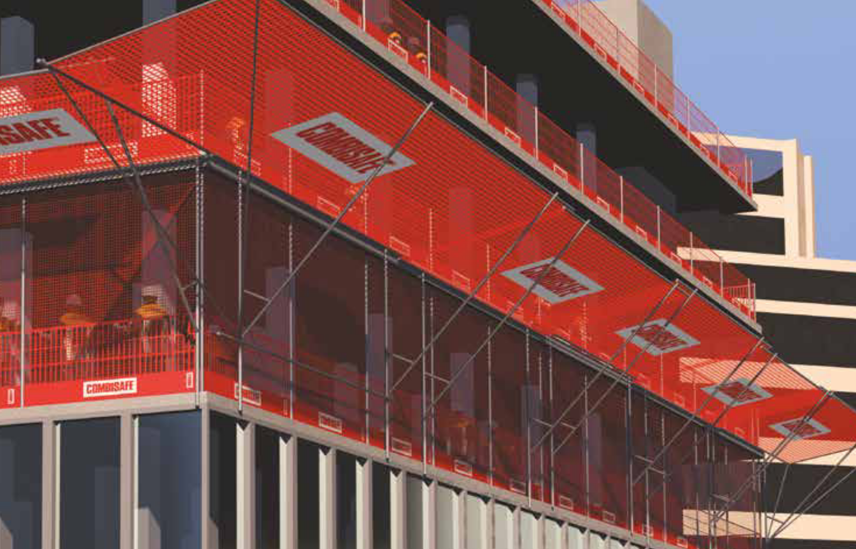
Suojaaminen putoamiselta: verkot, katokset jne.
Verkkoja ja katoksia käytetään pääasiassa suojaamaan ihmisiä putoavilta esineiltä
  tarvitaan mm. kulkuteiden yläpuolelle
Mitoitetaan putoamiskorkeuden ja mahdollisesti putoavien esineiden painon ja muodon perusteella
Suoja- ja turvaverkkoja voidaan käyttää esineiden sekä ihmisen putoamisen pysäyttämiseen -> suunniteltava pätevän henkilön toimesta (Kuva: combisafe.com)
Suojakatos ja kulkusilta
Kuva: Harri Pakarinen, TR-opas
Notes:
Vna 205/2009
27 §
Putoamisen estävät suojarakenteet ja -laitteet
Putoamisen estävien suojarakenteiden ja -laitteiden, kuten esimerkiksi suojakaiteiden, on oltava suojausvaikutukseltaan mahdollisimman yhtenäisiä.
Jos työn tekeminen edellyttää, että putoamisen estävä suojarakenne tai -laite väliaikaisesti poistetaan, on käytettävä muita korvaavia suojatoimia. Työtä ei saa tehdä ennen kuin nämä suojatoimet on toteutettu. Putoamisen estävä suojarakenne tai -laite on palautettava paikalleen heti sen jälkeen, kun kyseinen työ on päättynyt tai keskeytynyt.
28 §
Suojaaminen putoamiselta
Sellaisten työtasojen ja kulkuteiden vapailla sivuilla, joilta voidaan pudota kahta metriä korkeammalta, sekä muulloinkin, milloin on olemassa erityinen tapaturman tai hukkumisen vaara, on oltava suojakaiteet tai muut suojarakenteet. Telineiden työtasot on varustettava kaiteilla, jos putoamiskorkeus on yli 2 metriä. Tehtäessä valutöitä yli 2 metrin korkeudella siirrettävän muotin yläreunasta, valua varten on järjestettävä kaitein suojattu työtaso. Portaat ja porrastasot on vapailta sivuiltaan varustettava koko pituudeltaan suojakaiteilla. Portaat, joissa ei tarvita suojakaidetta, on tarvittaessa varustettava erillisellä käsijohteella.
Putoamisen estämiseksi tehtävissä työtasojen ja kulkuteiden suojakaiteissa on oltava käsi- ja välijohde sekä jalkalista Telineiden kaiteissa on oltava jalkalista. Kaiteen korkeuden on oltava vähintään 1 metri. Johteet on sijoitettava siten, ettei minkään johteen alapuolella oleva pystysuora vapaa tila ole 0,5 metriä suurempi. Kaiteet saa korvata vastaavan turvallisuuden antavilla muilla suojarakenteilla, kuten tarkoituksenmukaisilla levyillä ja verkoilla. Suojakaiteen ja muun putoamista estävän suojarakenteen lujuudelle asetettavista vaatimuksista säädetään tämän asetuksen liitteessä 5.
Korkealla tehtävässä työssä on käytettävä putoamisen estävällä suojauksella varustettuja työtasoja tai henkilönostolaitteita taikka suojaverkkoja tai muita rakenteisiin kiinnitettäviä putoamisen estäviä suojarakenteita. Jos tällaisten laitteiden tai rakenteiden käyttäminen ei työn luonteen vuoksi ole mahdollista, on käytettävä tarkoitukseen soveltuvaa putoamisen estävää valjastyyppistä henkilönsuojainta köysineen. Köydet on kiinnitettävä turvallisesti.
Kaikki kuilut ja muut aukot, joihin henkilöt tai tavarat saattavat pudota, on joko suojattava jalkalistallisilla kaiteilla tai suljettava kansilla. Suojakannet on merkittävä selvästi, jotta ne erottuvat ympäristöstään. Suojakansien siirtyminen paikoiltaan on estettävä.
29 §
Suojaus putoavilta esineiltä
Jos työskentelypaikoille tai kulkuteille voi pudota rakennustarvikkeita tai -jätteitä, on suojaksi järjestettävä tarkoituksenmukaisia kaiteita, aitauksia, suojakatoksia tai muita turvallisuuslaitteita.
Kulkuaukon yläpuolelle tehtävät suojakatokset on sijoitettava aukon yläreunan korkeudelle ja niiden on ulotuttava vähintään 2,5 metriä rakenteesta ulospäin sekä 0,5 metriä kulkuaukon molemmille sivuille. Suojakatoksen ulkoreunassa on tarvittaessa oltava suojalevy.
Jolleivät turvallisuuslaitteet ole paikoillaan, vaara-alueelle pääsy on estettävä luotettavalla tavalla esimerkiksi vartijaa käyttämällä.
30 §
Työskentelytasot
Rakennustyössä käytettävien työskentelytasojen on oltava työ ja työolosuhteet huomioon ottaen mahdollisimman tarkoituksenmukaiset.
Työskentelytasojen mitoituksen on vastattava työn luonnetta ja siihen kohdistuvia rasituksia sekä mahdollistettava työskentely ja liikkuminen turvallisesti.
Työtason leveyden on oltava riittävä. Työtason leveydessä on otettava huomioon myös tavaran sijainti, ominaisuudet ja kuljetus.
Työskentelytasoilla ja telineillä työskenneltäessä on toteutettava tarvittavat turvallisuustoimenpiteet siten, että sääolot eivät vaaranna työntekijöiden työturvallisuutta.

Slide 11
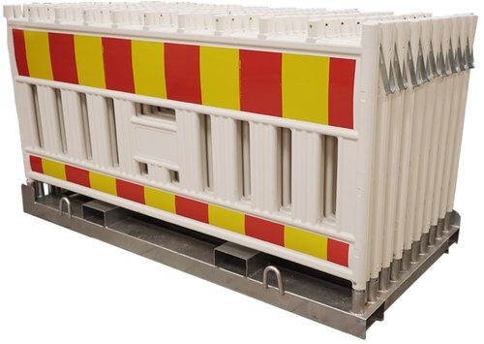
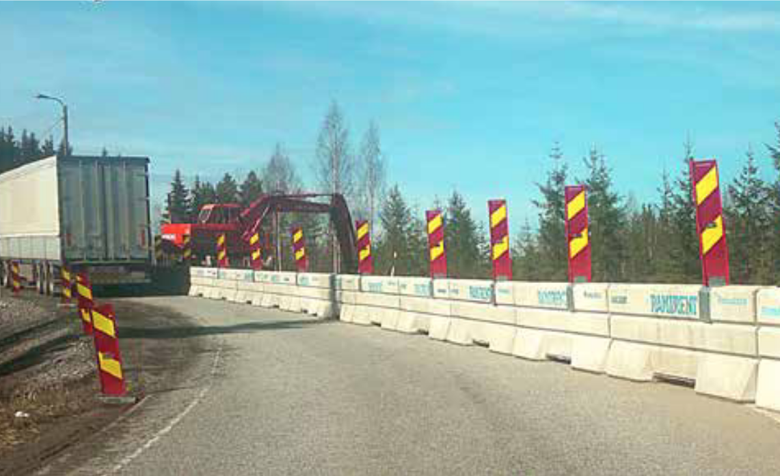
Suojaaminen putoamiselta ja liikenneturvallisuus
Kevyitä suojia (liikenneaidat) tarvitaan suojamaan ja sulkemaan työmaa-alue kevyeltä liikenteeltä – niitä käytetään myös työmaan sisäisen kevyen liikenteen suojauksessa ja ohjaamisessa
Raskasesteitä tarvitaan suojaamaan ja sulkemaan työmaa-alue ajoneuvoliikenteeltä; käytetään myös työmaan sisällä mm. kaivantojen ja liikenneväylien erottamiseen
Suojaussuunnitelmassa esitetty
  suojatyyppi, kiinnitystapa, mitoitus (määräytyy mm. ajonopeuden, massojen ja alueen liikenteen mukaan)
Liikenneaita (Kuva: Ramirent)
Raskaseste (Kuva: Ramirent)
Notes:
Ramirent liikenneturvatuotteet: https://product-docs.ramirent.digital/121901-liikenneturvatuotteet-2019.pdf

Slide 12
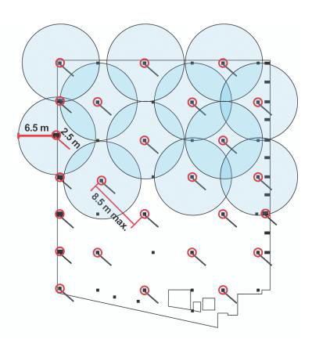
Putoamissuojaus henkilönsuojaimilla (1/2)
Henkilökohtaisia putoamissuojaimia voidaan tarvita esim. elementtien asennuksessa tai teknisen putoamissuojauksen rakentamisen/purun yhteydessä
Ensisijaisesti käytetään putoamisen estäviä ratkaisuja (kiinnittäydytään kiinnityspisteeseen tai elämänlankaan niin lyhyellä köydellä, ettei reunan yli voi pudota)
Toissijaisesti putoamisen pysäyttävä ratkaisu (putoaminen pysäytetään ennen maata)
Ankkuripisteiden työskentelyalueet
Kuva: Betoniteollisuus ry ja Finnmap Consulting

Slide 13
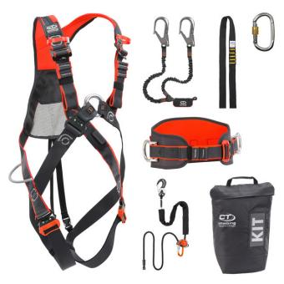
Putoamissuojaus henkilönsuojaimilla (2/2)
Putoamissuojaussuunnitelmassa esitetään muun muassa:
Kiinnitys-/ankkuripiste (jokaiselle henkilölle oma, myös työnjohto ym.)
Soveltuvat valjastyypit, liitosköydet, säätö- ja kiinnitysvälineet (sulkurenkaat, koukut, ankkurinauhat, pultit, pituudensäätimet/tarraimet, kelat…)
Putoamisen pysäyttävä ratkaisu, lisäksi:
  kiinnityspiste mitoitettu (12 kN), nykäyksenvaimennin
  suojaimen varaan pudonneen pelastaminen
Kuva: vandernet.com

Slide 14
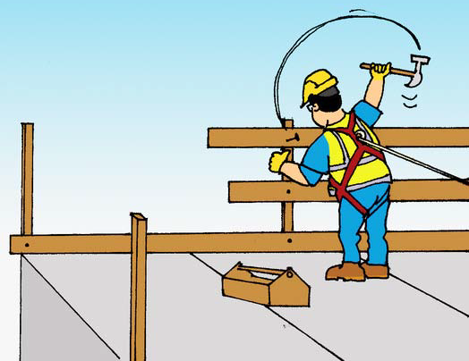
Putoamissuojaus: välineiden tarkastus
Putoamissuojarakenteille ja -suojaimille tehdään vastaanottotarkastus työmaalla
Putoamissuojaimet ja niiden osat tarkastettava valtuutetun tarkastajan toimesta vuosittain ja käyttäjän toimesta ennen jokaista käyttökertaa
  käyttäjien oltava perehdytettyjä suojainten käyttöön, tarkastamiseen ja ylläpitoon
Kuva: Betoniteollisuus ry
(Toteutus ja taitto: Mittaviiva Oy, Kuva: Mikko Marjasalo)
Notes:
https://betoni.com/wp-content/uploads/2015/11/ontelolaattasarjakuva-1.pdf

Slide 15
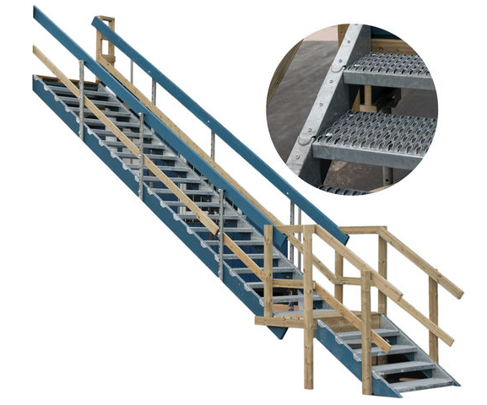
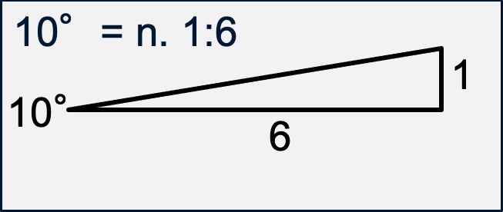
Portaat, kulkusillat ja -rampit
Tasoerojen kohdalla kulkemista ja kuljetuksia varten on järjestettävä tarkoituksenmukainen kulkutie
  porras tasoeron ollessa 0,5 m (tai yli) (suositus kulkuteillä: 30 cm alkaen)
    portaan leveys min. 0,6 m, askelmat vaakatasossa: nousu ja etenemä ei muutu portaassa
  ramppi tai kuljetussilta, jos tavaran kuljetustarvetta (esim. nokkakärryt)
  putoaminen estetään kaiteilla
  rakenteet mitoitettu kestämään niillä kulkevat kuormat
Portaat (Kuva: Renta)
Rampin jyrkkyys <10° ja leveys min. 1 m
Notes:
Vna 205/2009 31 § Kulkutiet
Kaikille työskentelypaikoille on järjestettävä riittävästi turvallisia, tarkoituksenmukaisia, helposti käytettäviä, soveltuvia ja tarvittaessa selvästi merkittyjä kulkuteitä. Kulkutiet, lattiat, portaat, käytävät ja vastaavat on pidettävä sellaisessa kunnossa, että liukastumis-, kompastumis- ja putoamisvaara on mahdollisimman vähäinen.
Työskentelykohteisiin tulee järjestää turvallinen kulku ottaen huomioon muun muassa kulkukertojen tiheys, työskentelypaikan korkeus ja työskentelyn kesto.
Portaat ja kulkutiet on tehtävä vähintään 0,6 metriä leveiksi. Kuljetussiltojen leveyden on oltava vähintään 1,0 metriä.
Rakenteista ulkonevat teräkset, pultit ja muut tapaturman vaaraa aiheuttavat esineet on katkaistava, suojattava tai taivutettava.

